Slide 1
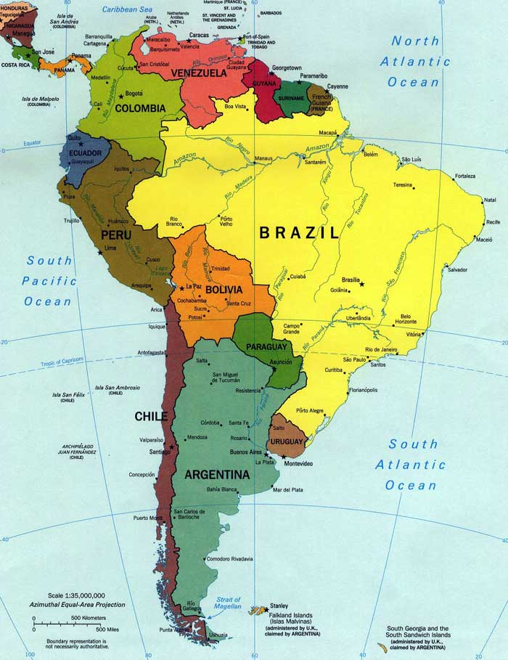
40 Maravillas Naturales de Sudamérica

Slide 2
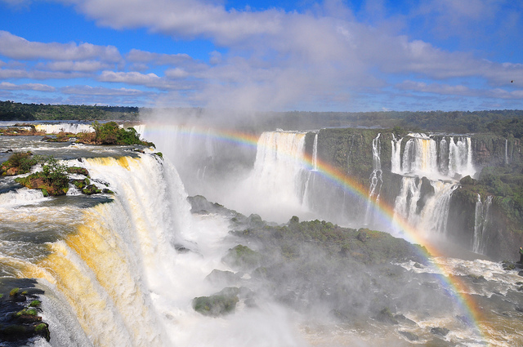
1. Cataratas del Iguazú (Argentina y Brasil)

Slide 3
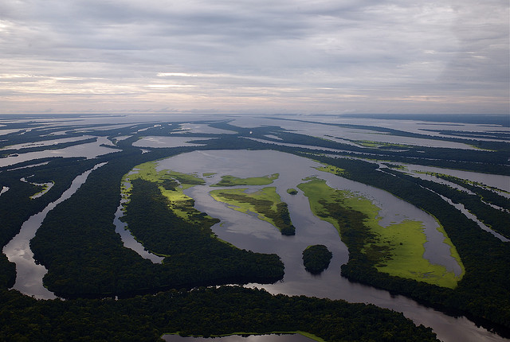
2. Amazonas (Brasil, Perú, Colombia,
Venezuela, Ecuador, Bolivia)

Slide 4
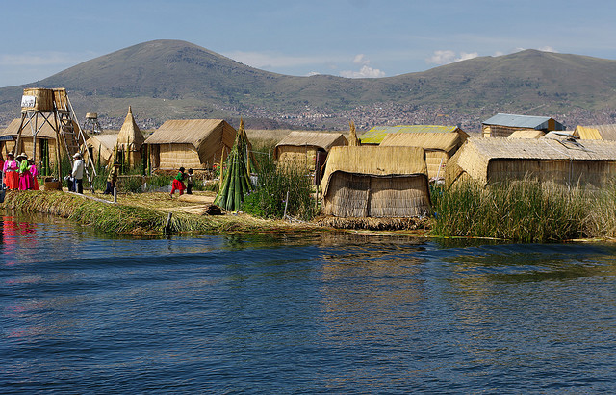
3. Lago Titicaca (Bolivia – Perú)

Slide 5
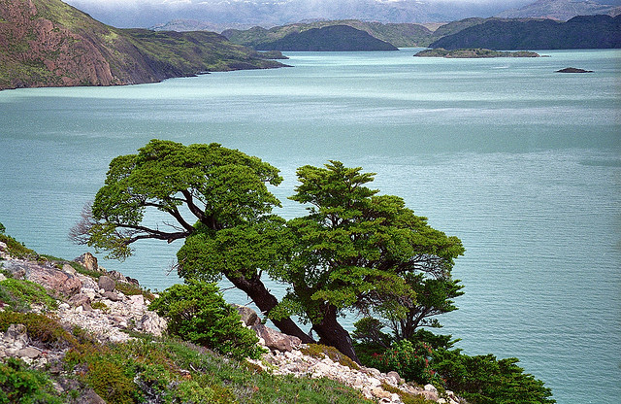
4. Isla Grande de Tierra del Fuego (Argentina y Chile)

Slide 6
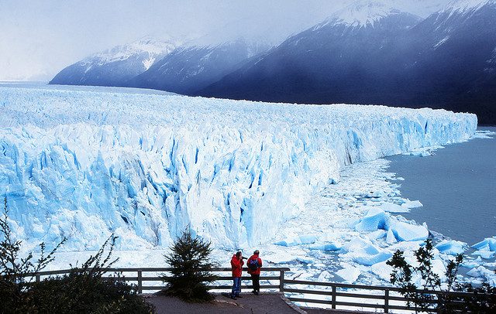
5. Glaciar Perito Moreno (Argentina)

Slide 7
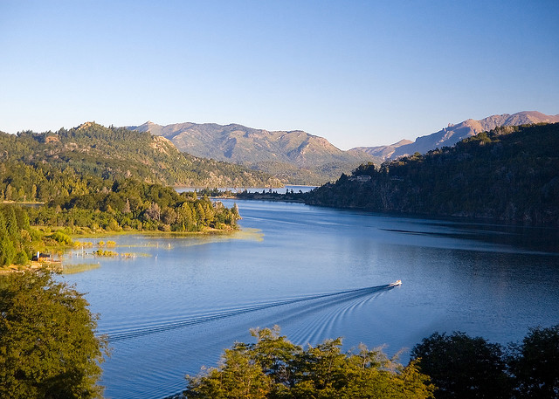
6. El Lago Nahuel Huapi +
El Bosque de Arrayanes (Argentina)

Slide 8
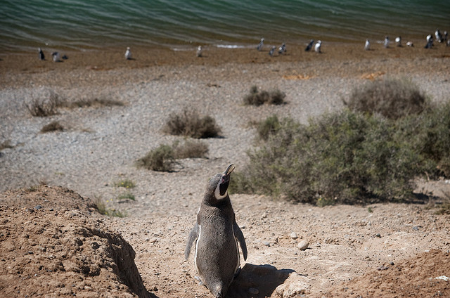
7. Península Valdés (Argentina)

Slide 9
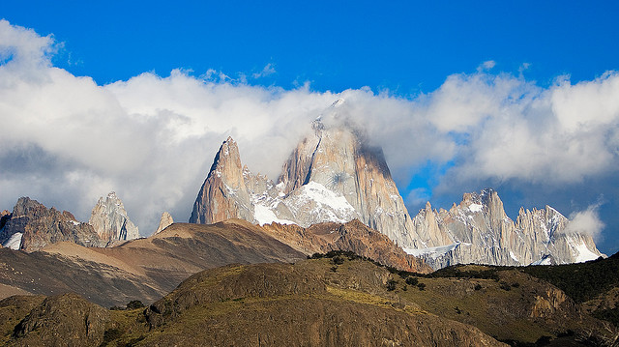
8. El Monte Fitz Roy (Argentina)

Slide 10
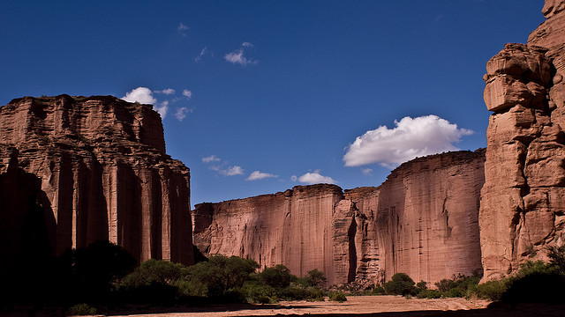
9. Parque Nacional Talampaya (Argentina)

Slide 11
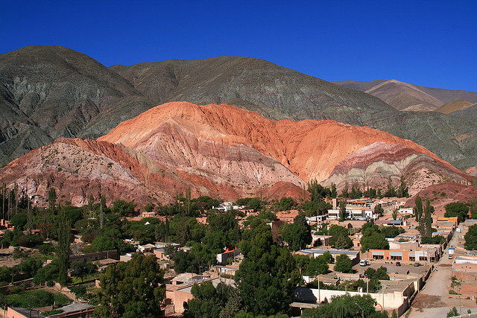
10. La Quebrada de Humahuaca (Argentina)

Slide 12
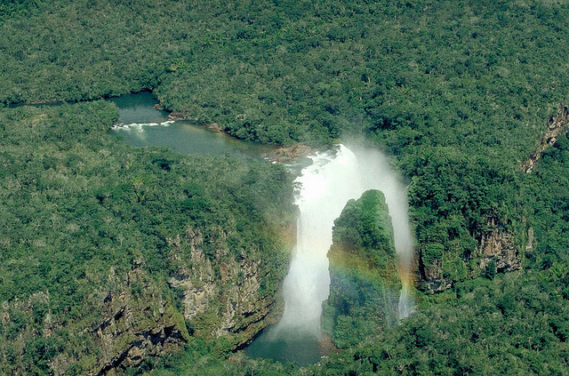
11. Parque Nacional Noel Kempff Mercado (Bolivia)

Slide 13
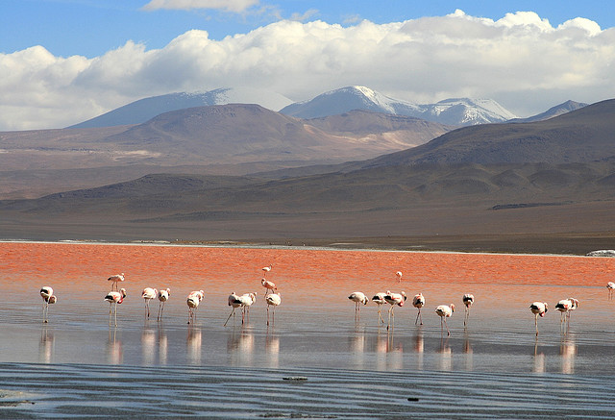
12. Laguna Colorada (Bolivia)

Slide 14
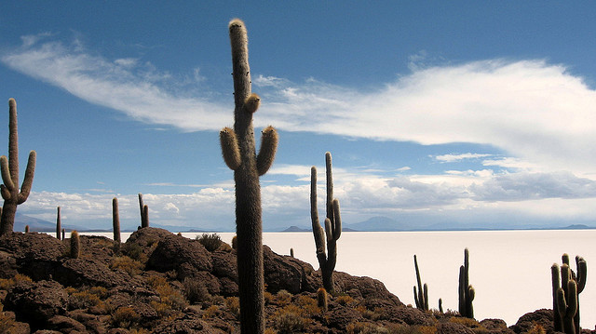
13. Salar de Uyuni (Bolivia)

Slide 15
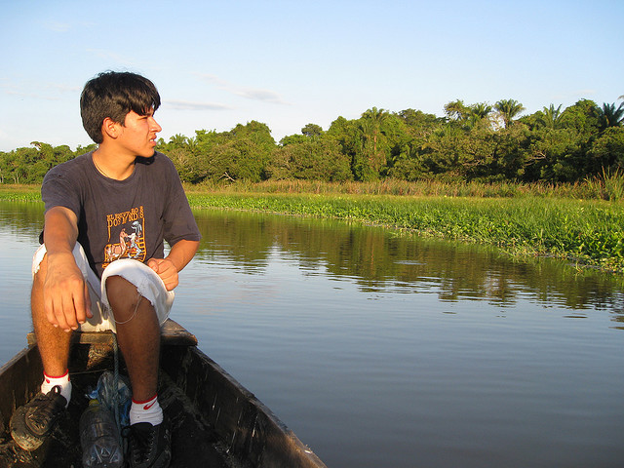
14. Parque Nacional Madidi (Bolivia)

Slide 16
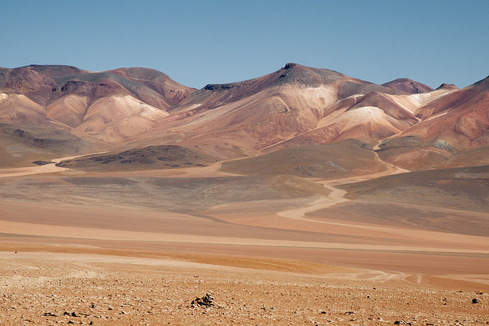
15. Desierto de Siloli (Bolivia)

Slide 17
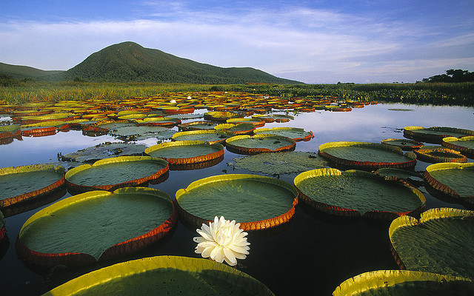
16. Pantanal (Brasil)

Slide 18
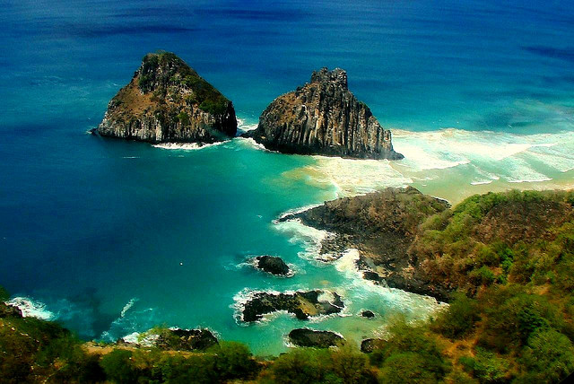
17. Archipiélago Fernando Noronha (Brasil)

Slide 19
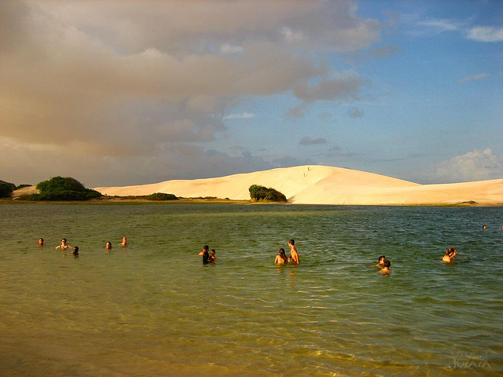
18. Lençóis Maranhenses (Brasil)

Slide 20
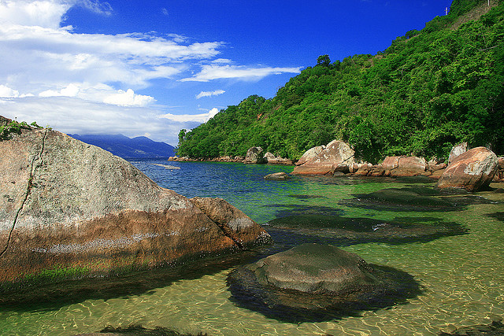
19. Ilha Grande (Brasil)

Slide 21
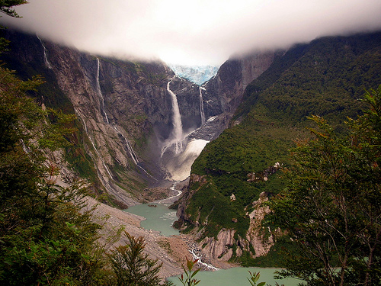
20. Glaciar Queulat (Chile)

Slide 22
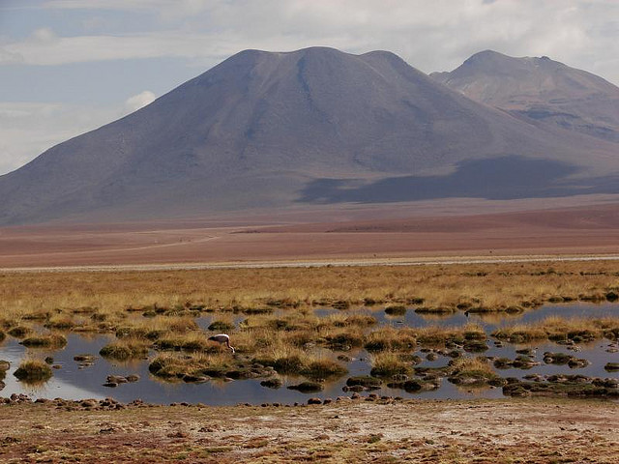
21 Valle de la Luna (Chile)

Slide 23
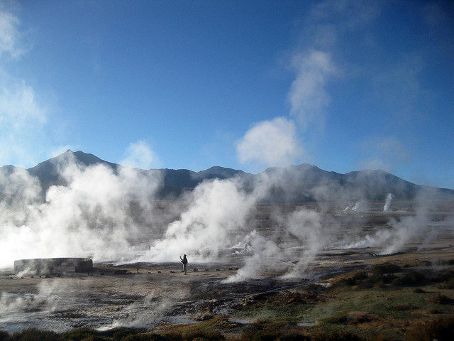
22. Géisers de Tatio (Chile)

Slide 24
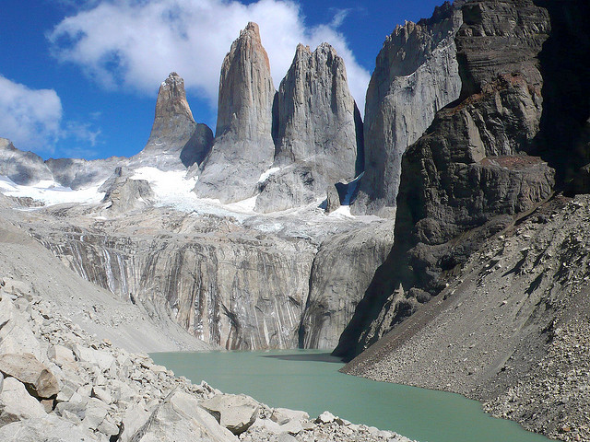
23. Torres del Paine (Chile)

Slide 25
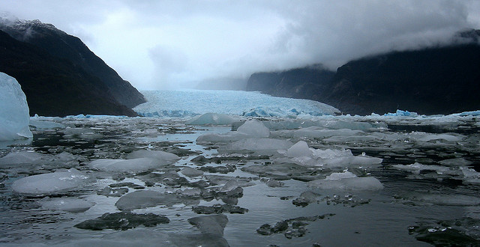
24. Laguna San Rafael (Chile)

Slide 26
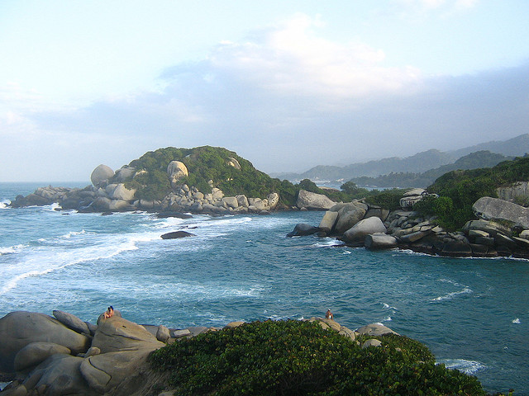
25. Parque Nacional Tayrona (Colombia)

Slide 27
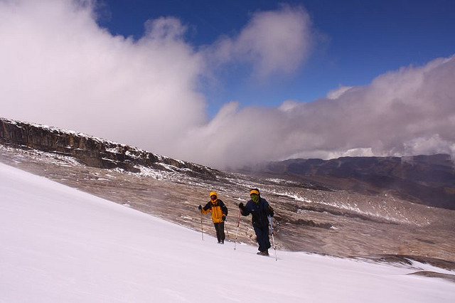
26. Sierra Nevada de Santa Marta (Colombia)

Slide 28
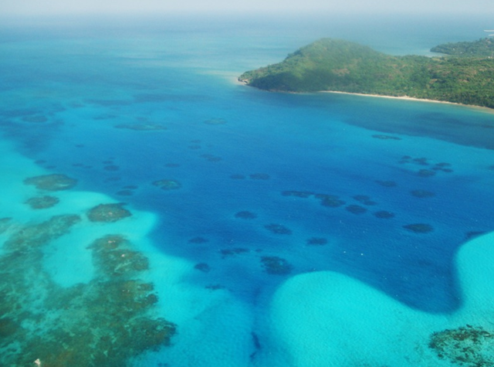
27. Isla de Providencia (Colombia)

Slide 29
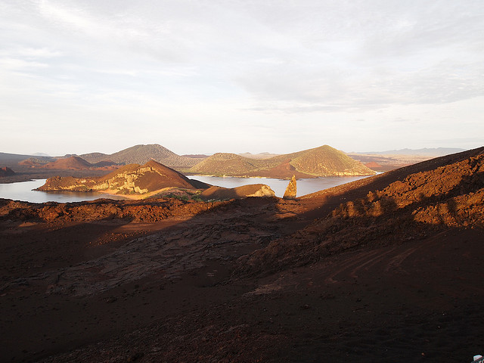
28. Islas Galápagos (Ecuador)

Slide 30
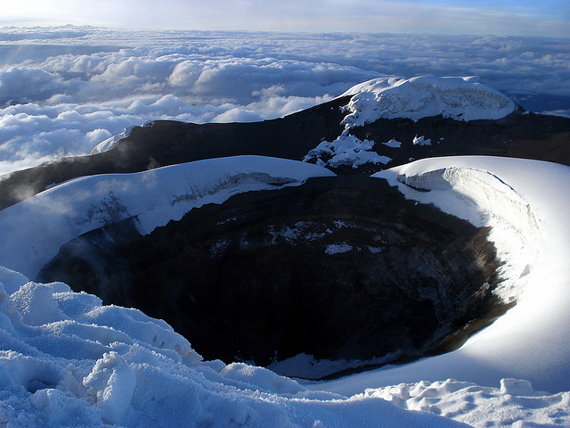
29. Cráter del Cotopaxi (Ecuador)

Slide 31
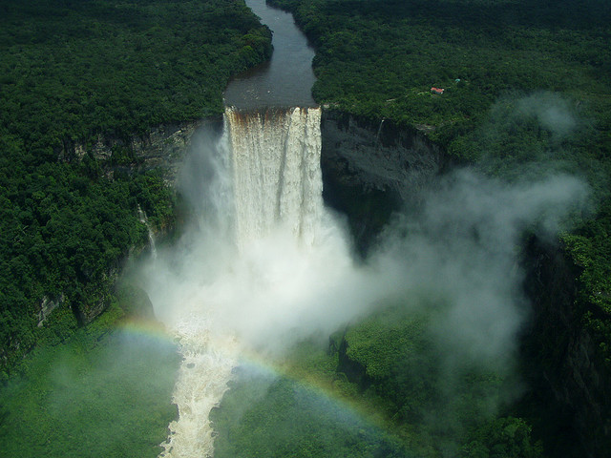
30. Las cataratas Kaieteur (Guyana)

Slide 32
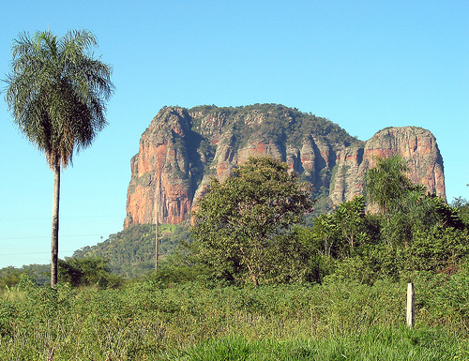
31. Cerro Corá

Slide 33
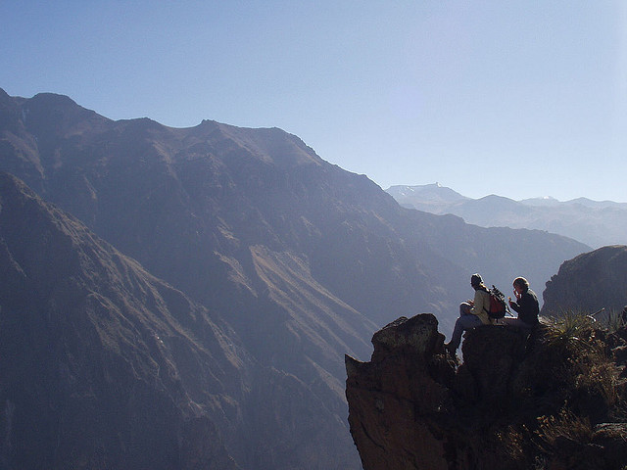
32. Cañon Colca (Perú)

Slide 34
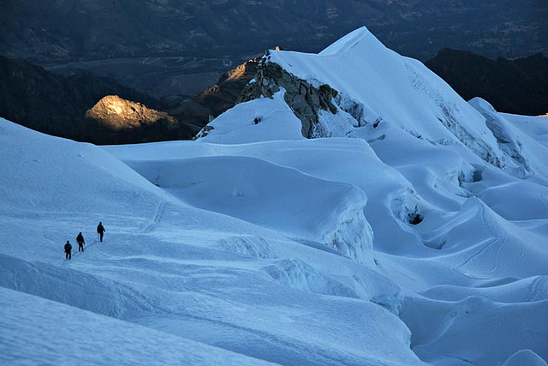
33. Huascaran. Cordillera Blanca + Alpamayo (la montaña mas bella del mundo) (Perú)

Slide 35
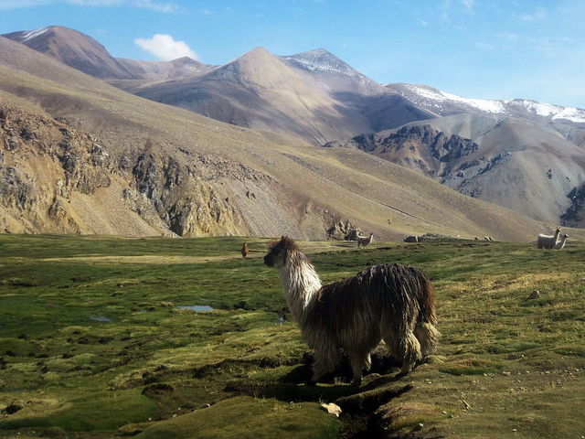
34. Cañón de cotahuasi (Peru)

Slide 36
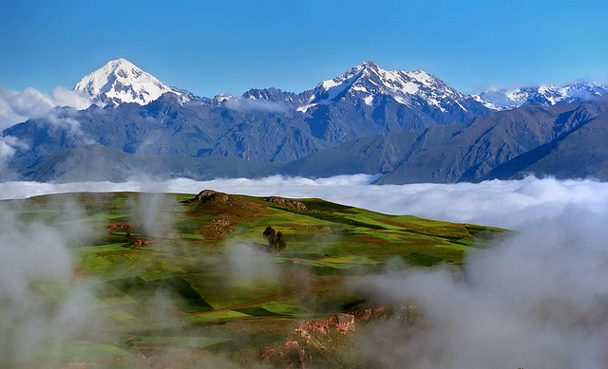
35. Valle Sagrado de los Incas (Perú)

Slide 37
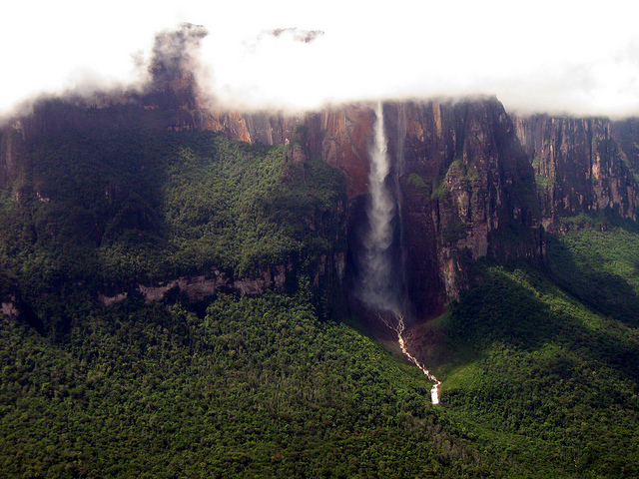
36. El Salto del Angel (Venezuela)

Slide 38
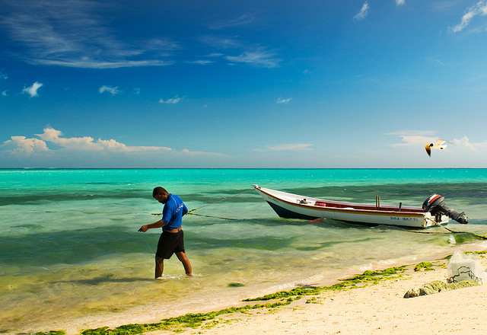
37. Archipiélago los Roques (Venezuela)

Slide 39
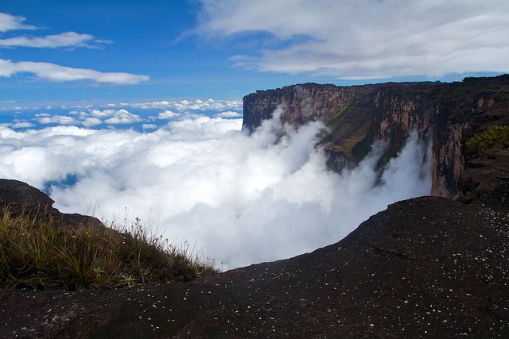
38. Tepuy Roraima (Venezuela)

Slide 40
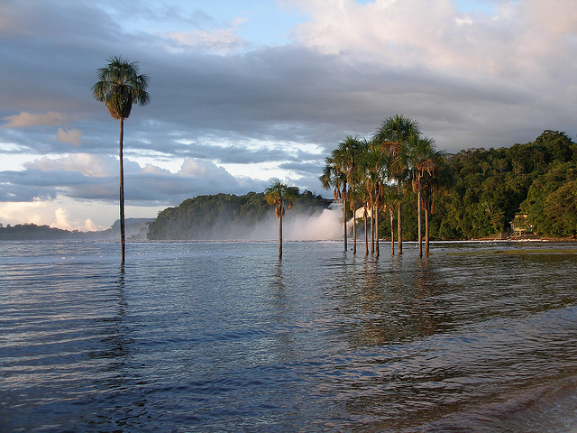
39. Parque Canaima (Venezuela)

Slide 41
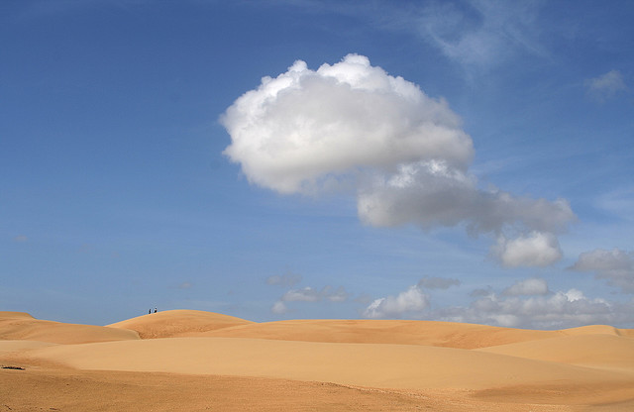
40. Parque Nacional Médanos de Coro (Venezuela)

Slide 42







¿Te ha gustado?
Puedes ver más entrando
Aquí
Además puedes recibir powerpoints en tu correo electrónico suscribiéndote aquí:

